Slide 1
Лекция на тему:
«Корреляционный анализ статистических данных»
Школа бизнеса и предпринимательства
1

Slide 2
Вопросы
1 Вопрос: «Назначение КА, виды коэффициентов корреляции. Интерпретация коэффициентов корреляции»
2 Вопрос: «Корреляция между качественными переменными»
3 Вопрос: «Корреляция между количественными переменными»
4 Вопрос: «Корреляция между ранговыми переменными»
5 Вопрос: «Частные коэффициенты корреляции»
2

Slide 3

Назначение КА, виды коэффициентов корреляции. Интерпретация коэффициентов корреляции
КА – это анализ стат данных, направленный на выявление взаимосвязи явлений, процессов, показателей
Взаимосвязь показателей выявляется с помощью коэффициентов корреляции.
Виды коэффициентов корреляции | Название коэффициентов
парные | - между качественными переменными (коэффициент контингенции, коэффициент ассоциации, коэффициент корреляции Пирсона) - между количественными переменными (коэффициент линейной корреляции, корреляционное отношение) - между ранговыми переменными (коэффициент ранговой корреляции Спирмена, коэффициент конкордации)
множественные | Между количественными переменными (коэффициент линейной корреляции, коэффициент нелинейной корреляции (корреляционное отношение))
частные | В основном разработаны для выявления тесноты линейной связи
Коэффициенты корреляции
4

Slide 4
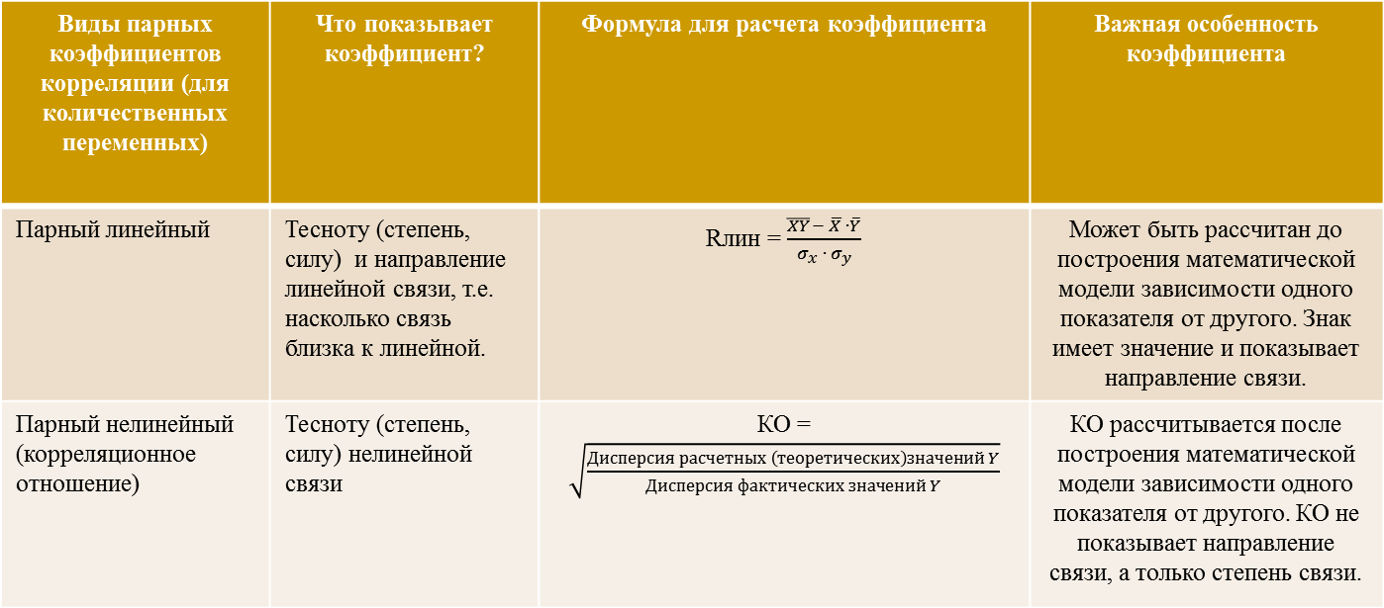
Парные коэффициенты корреляции показывают тесноту и направление связи между двумя переменными (показателями)
Особенность этих коэффициентов – не показывают связь в чистом виде, т.е. не учитывается влияние всех возможных других факторов.
Виды парных коэффициентов корреляции (для количественных переменных) | Что показывает коэффициент? | Формула для расчета коэффициента | Важная особенность коэффициента
Парный линейный | Тесноту (степень, силу) и направление линейной связи, т.е. насколько связь близка к линейной. | Rлин = $\frac{\overline{XY}− \overline{X }∙\overline{Y}}{σ_{x} ∙ σ_{y}}$ | Может быть рассчитан до построения математической модели зависимости одного показателя от другого. Знак имеет значение и показывает направление связи.
Парный нелинейный (корреляционное отношение) | Тесноту (степень, силу) нелинейной связи | КО = $\sqrt{\frac{Дисперсия расчетных \left(теоретических\right)значений Y}{Дисперсия фактических значений Y}}$ | КО рассчитывается после построения математической модели зависимости одного показателя от другого. КО не показывает направление связи, а только степень связи.
5

Slide 5
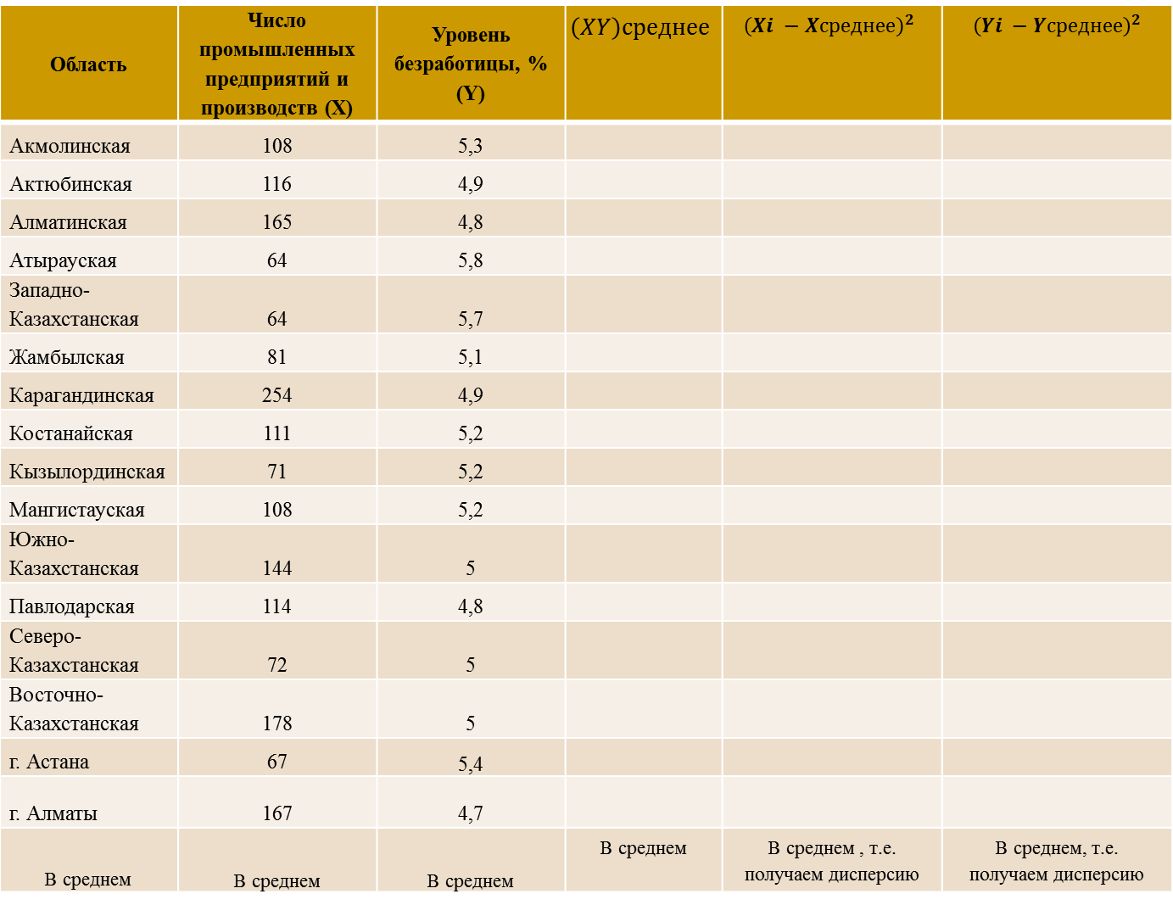
Задание на закрепление материала по коэффициенту линейной корреляции
Область | Число промышленных предприятий и производств (Х) | Уровень безработицы, % (Y) | $$\left(XY\right)среднее$$ | $${\left(Xi −Xсреднее\right)}^{2}$$ | $${\left(Yi −Yсреднее\right)}^{2}$$
Акмолинская | 108 | 5,3
Актюбинская | 116 | 4,9
Алматинская | 165 | 4,8
Атырауская | 64 | 5,8
Западно-Казахстанская | 64 | 5,7
Жамбылская | 81 | 5,1
Карагандинская | 254 | 4,9
Костанайская | 111 | 5,2
Кызылординская | 71 | 5,2
Мангистауская | 108 | 5,2
Южно-Казахстанская | 144 | 5
Павлодарская | 114 | 4,8
Северо-Казахстанская | 72 | 5
Восточно-Казахстанская | 178 | 5
г. Астана | 67 | 5,4
г. Алматы | 167 | 4,7
В среднем | В среднем | В среднем | В среднем | В среднем , т.е. получаем дисперсию | В среднем, т.е. получаем дисперсию
6

Slide 6
Этапы расчета парного нелинейного коэффициента корреляции
№ этапа
1 | Логически определить какая переменная Х, а какая Y
2 | Построить точечную диаграмму по имеющимся статистическим данным рассматриваемых переменных (показателей)
3 | По характеру распределения точек визуально определить вид зависимости (линейная, гиперболическая …..)
4 | Построить модель зависимости (метод центральных точек, метод наименьших квадратов)
5 | Рассчитать коэффициент нелинейной корреляции по формуле корреляционного отношения
5

Slide 7
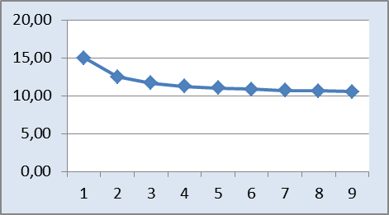
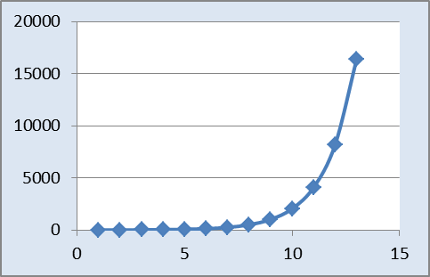
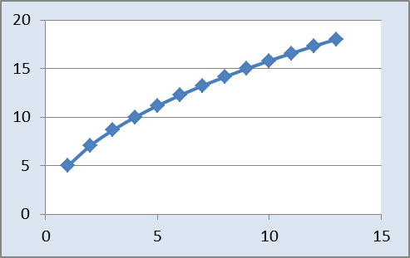
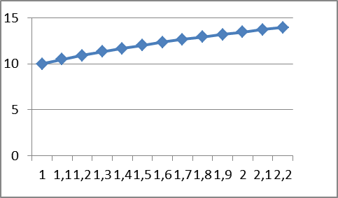
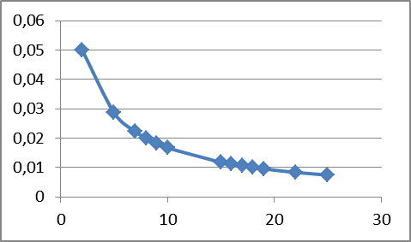
Рисунок 1 – Графическая форма линейной парной модели | Рисунок 2 – Графическая форма гиперболической парной модели
Рисунок 3 – Графическая форма показательной парной модели | Рисунок 4 – Графическая форма степенной парной модели
Рисунок 5 – Графическая форма логарифмической парной модели | Рисунок 6 – Графическая форма обратной парной модели
5

Slide 8

Виды парных математических моделей
5

Slide 9
Задание на расчет парного нелинейного коэффициента корреляции
год | ВВП/душу населения, тыс. тенге (Y). Фактические значения | Занятое население, млн. чел (Х) | Y расчетные (теоретические) | (Y расч - Y средн факт)² | (Y факт - Y средн факт)²
1996 | 90,88 | 6,52 | 159,4008247
1997 | 109,05 | 6,47 | 149,7167102
1998 | 115,00 | 6,13
1999 | 135,08 | 6,11
2000 | 174,68 | 6,20
2001 | 218,77 | 6,70
2002 | 254,14 | 6,71
2003 | 309,34 | 6,99
2004 | 391,00 | 7,18
2005 | 501,13 | 7,26
2006 | 667,21 | 7,40
2007 | 829,87 | 7,63
2008 | 1024,18 | 7,86
2009 | 1056,80 | 7,90
2010 | 1336,47 | 8,11
2011 | 1665,10 | 8,30
2012 | 1807,05 | 8,51
2013 | 1967,49 | 8,58
в среднем | в среднем |  |  | в среднем (дисперсия расчетных значений) | в среднем (дисперсия фактических значений)
7

Slide 10
Поле корреляции между ВВП/душу и количеством занятого населения
8

Slide 11
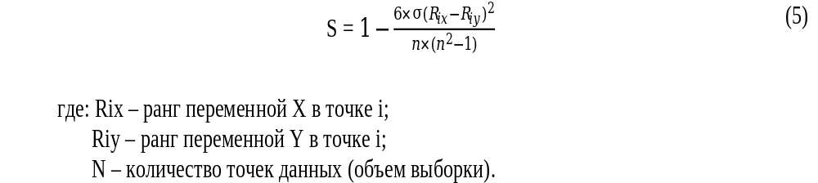
Корреляция между ранговыми переменными. Коэффициент корреляции Спирмена
Коэффициент корреляции Спирмена (S) позволяет оценить степень связи между двумя ранговыми переменными
Правило проставления рангов: лучшему качеству (приоритету) присваивается ранг 1 и т.д. Т.е. не всегда чем больше значение показателя, тем лучше.
9

Slide 12
Задание на расчет рангового коэффициента корреляции Спирмена
Задание:
1) объединиться в пары;
2) предположим, что вы являетесь руководителем компании и т.д. и занимаетесь подбором заместителя, но необходимо разработать критерии для отбора. Вы привлекаете к работе двух экспертов;
3) экспертам необходимо разработать критерии для отбора (не менее 10) и записать их в таблицу, например:
№ критерия | Ранг Эксперт 1 | Ранг Эксперт 2 | Квадрат разности рангов
коммуникабельность
креативность
наличие высшего образования
…
…
…
…
9

